Slide 1
LANSCOPE エンドポイントマネージャー クラウド版
Microsoft Intune ご利用者様向け ご提案資料
Microsoft Intune と LANSCOPE エンドポイントマネージャー クラウド版の比較
2024年11月
エムオーテックス株式会社 プロダクトマーケティング部

Slide 2
なぜ Microsoft Intune の導入が進んでいるのか？
01 さまざまな業務用ツールの Microsoft 365 への統合
ビジネスチャットやグループウェア、ビデオ会議システム、クラウドストレージサービスなど企業・組織が利用してきた多岐にわたるクラウドサービスを Microsoft 365 に統合する傾向があります。IT 資産管理・セキュリティの領域も例外ではなく、Microsoft Intune にデバイス管理を統合する動きが見られます。
02 Microsoft 365 への統合による管理の効率化とコスト削減
サービスの利用を Microsoft 365 に統合することによって、情報システム担当者による管理の効率化はもちろん、コストの削減にもつながります。すでに、Microsoft 365 Business Premium や Microsoft 365 E3 / E5 を利用している組織にとって、Microsoft Intune を追加コストなしで利用できる点もポイントの一つです。
03 ゼロトラストセキュリティの実現
社内ネットワークへの攻撃の日常化、業務用システムのクラウド化などを背景に、境界型セキュリティの限界を迎えています。このような背景の中、ゼロトラストセキュリティの強化が求められており、Microsoft Intune の条件付きアクセス機能の利用検討が加速しています。

Slide 3
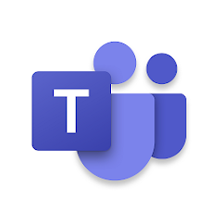
参考：01. さまざまな業務用ツールの Microsoft 365 への統合
ビジネスチャット・ストレージなど、これまで各専業ベンダーから導入していたクラウドサービスを
Microsoft 365 が提供するアプリケーションに統合する動きに
各専業ベンダーのサービス
Microsoft 365
シングルサインオン
ビジネスチャット
ビデオ会議ツール
クラウドストレージ / ファイルサーバー
社外とのファイル共有
情報共有 / タスク管理
グループウェア（スケジュール管理）
Entra ID（シングルサインオン）
Microsoft Teams（ビジネスチャット・ビデオ会議）
SharePoint / OneDrive （ストレージ）
OneNote（情報共有 / タスク管理）
Outlook（グループウェア）

Slide 4
参考：02. Microsoft 365 の統合による管理の効率化とコスト削減
M365 Business Premium・M365 E3・M365 E5 であれば
追加料金なしで Microsoft Intune の利用が可能
 | プラン | 価格（月額1ユーザーあたり） | Intune 利用可否
一般企業向け 300名以下 | Microsoft 365 Business Basic | ¥750 | ✕
 | Microsoft 365 Business Standard | ¥1,560 | ✕
 | Microsoft 365 Business Premium | ¥2,750 | ◯
大手企業向け | Office 365 E1 | ¥1,250 | ✕
 | Office 365 E3 | ¥2,880 | ✕
 | Office 365 E5 | ¥4,750 | ✕
 | Microsoft 365 E3 | ¥4,500 | ◯
 | Microsoft 365 E5 | ¥7,130 | ◯

Slide 5
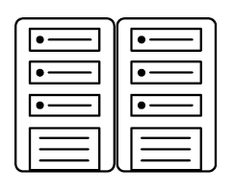
参考：03. ゼロトラストセキュリティに実現
「社内＝信頼できる」という時代ではなくなり、エンドポイントを保護・管理することに集中するセキュリティ
Office365
Google
Workspace
Salesforce
社外PC・モバイル
社内（信頼ゾーン）にあった業務システムのクラウド化
信頼ゾーンへの攻撃が当たり前に。PC や VPN の脆弱性を狙い、信頼ゾーンへの侵入・攻撃も。
→ 社内／社外の境界線でのセキュリティの限界
VPN
非信頼ゾーン
攻撃
信頼ゾーン
攻撃
社内/社外問わずにデバイス、アクセスを信頼しない（＝ゼロトラスト）ことを前提とする
Ex. VPNのように一度の認証でアクセス「可」としない
具体的な手法の一つとして、社内／社外の境界を定義せず、エンドポイントを保護・管理することに集中
アカウント管理
サーバ、業務システム

Slide 6
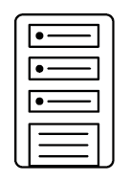
これまでのエンドポイント管理
これまでの社内の IT 資産（＝PC）管理は、
オンプレミス型の IT 資産管理ツールで行うのが “当たり前”
特に管理していない or Excel 台帳
1990年代〜2000年代前半
IT 資産管理ツールを導入
2000年代後半〜2010年代前半
IT 資産管理ツールのクラウド検討
2010年代後半〜現在
PC そのものが「資産」の時代
誰がどの PC を保有しているか？
PC 内に保存されるデータが資産
専門ツールの導入の必要性
オンプレミスの IT 資産管理ツールをクラウド化※する動き
※ オンプレミス型のツールを AWS や Microsoft Azure などの IaaS に構築することも含む

Slide 7
IT 資産管理ツールのクラウド検討※
IT 資産管理ツールの導入（予定含む）率は 80%以上、
そのうちクラウド型のツールの導入 or 検討も 80%以上にのぼる
社内の PC に関する情報を IT 資産管理ツール
で管理していますか（n=1,014）
導入（予定・検討も含む）しているのは、
どちらの IT 資産管理ツールですか（n=828）
18.7％
※「IT資産管理（PC管理）ツールのクラウド移行実態」に関する調査 エムオーテックス調べ（モニター提供元：ゼネラルリサーチ株式会社）

Slide 8
Microsoft 365 の導入と IT 資産管理ツールのクラウド化
Microsoft 365 の活用促進と IT 資産管理ツールのクラウド検討に伴い、
Microsoft Intune と IT 資産管理ツールを比較選定する傾向に。選定の大きなポイントはログ管理の有無
Microsoft Intune
IT 資産管理ツール
IT 資産管理 | デバイス情報の取得・管理
 | アプリ配信・利用禁止
セキュリティ | 記録メディア制御
 | Windows アップデート管理
操作ログ管理 | 操作ログ取得
IT 資産管理 | デバイス情報の取得・管理
 | アプリ配信・利用禁止
セキュリティ | 記録メディア制御
 | Windows アップデート管理
操作ログ管理 | 操作ログ取得
VS
Intune では未実装

Slide 9
Microsoft 365 の導入と IT 資産管理ツールのクラウド化
Microsoft Intune によるデバイス管理に加えて、操作ログ取得要件は IT 資産管理ツールでクリア
2つの製品で管理・運用を行っていくことになるものの、使途がはっきりしているため、運用が煩雑になりづらいという声も。
また M365 E3 / E5 を導入している場合はこれまでとコストが変わらないという利点も後押しに。
Microsoft Intune
IT 資産管理ツール
IT 資産管理 | デバイス情報の取得・管理
 | アプリ配信・利用禁止
セキュリティ | 記録メディア制御
 | Windows アップデート管理
操作ログ管理 | 操作ログ取得
IT 資産管理 | デバイス情報の取得・管理
 | アプリ配信・利用禁止
セキュリティ | 記録メディア制御
 | Windows アップデート管理
操作ログ管理 | 操作ログ取得
AND

Slide 10
Microsoft Intune に IT 資産管理・セキュリティを “全振り” して差し支えないか？
現在の運用と照らし合わせて、Microsoft Intune に切り替えても課題が生じないか？
セキュリティが経営課題となる昨今において、組織内での合意形成が必要
01 さまざまな業務用ツールの Microsoft 365 への統合
製品が異なるため、言わば “当たり前” ですが、Microsoft Intune と IT 資産管理ツールで機能差があります。検討を進めていく上で、操作ログ管理だけでなく IT 資産管理ツールやセキュリティの一部機能を、エンドポイントマネージャーを利用して運用する判断を行ったお客様もいらっしゃいます。
02 Microsoft 365 への統合による管理の効率化とコスト削減
これまで IT 資産管理ツールで行っていた管理を、Microsoft Intune に移管することで、日々の運用や管理に支障が出てしまうケースもあります。それは、日々ツールを利用される担当者様の製品の使い勝手、さらには仕様面においても留意ポイントがあるかもしれません。例えば、インストールアプリの情報はストアアプリだけでなく、「プログラムと機能」内で確認できるストア外のアプリも確認できるか、資産情報の収集のタイミングなど、機能の◯✕だけでなく、現運用に即した検討が必要です。

Slide 11
Intune とエンドポイントマネージャー オンプレミス版・クラウド版の比較（エンドポイントマネージャーのオンプレミス版・クラウド版でも機能・仕様差があります）
項目はエンドポイントマネージャー実装機能に準拠 | Microsoft Intune | エンドポイントマネージャー オンプレ版 | エンドポイントマネージャー クラウド版
管理コンソールの権限分散 | ● | ● | ●
管理コンソール上の操作履歴取得 | ✕ | ● | ●
ハードウェア情報の取得 | ▲（収集間隔は7日） | ●（定期収集間隔は1時間） | ●（定期収集間隔は12時間/手動実行）
インストールアプリ情報の取得 | ▲（収集間隔は7日・ストアアプリのみ） | ●（定期収集間隔は1時間） | ●（定期収集間隔は12時間/手動実行）
ソフトウェアライセンス管理（SAM) | ✕ | ● | ▲（SARMS 連携の必要あり）
アプリ / ファイル配信 | ● | ● | ●
メッセージ・アンケート配信 | ✕ | ● | ●
BitLocker 回復キーの取得 | ● | ● | ●
FU・QU の配布・適用・適用状況の把握 | ● | ● | ●
記録メディアの使用禁止・読取専用設定 | ● | ● | ●
記録メディアの PC 単位での制御設定 | ✕ | ● | ●
記録メディア利用の一時許可設定 | ✕ | ● | ●
記録メディアのシリアル単位での許可登録 | ✕ | ● | ●
ログオン・ログオフログ | ✕ | ● | ●
ウィンドウタイトル（アプリ利用）ログの取得 | ✕ | ● | ●
ファイル操作ログ | ✕ | ● | ●
Web アクセスログ | ✕ | ● | ●
プリントログ | ✕ | ● | ●
周辺機器接続ログ | ✕ | ● | ●
アプリ稼働・アプリ通ログ | ✕ | ● | ●（オプション機能）

Slide 12
参考：Microsoft Intune で取得できるログ
Microsoft Intune においても、下記のようなログが取得できます。
出典：https://learn.microsoft.com/ja-jp/defender-xdr/advanced-hunting-schema-tables?view=o365-worldwide
・Microsoft Defenderウイルス対策やエクスプロイト保護などのセキュリティ コントロールによってトリガーされるイベントを含む、複数のイベントの種類
・ファイルの作成、変更、およびその他のファイル システム イベント
・プロセスの作成と関連イベント
しかし、LANSCOPE エンドポイントマネージャー クラウド版で取得できるウィンドウタイトルログや Web アクセスログ、記録メディアの利用ログなど
PC 利用者の操作に基づくログは Microsoft Intune では網羅的に取得できません。
内部統制・情報漏洩対策の観点からも、PC の利用状況を見える化する場合、IT 資産管理ツールの併用を推奨します。

Slide 13
Microsoft Intune 併用の導入事例・ユーザーヒアリング

Slide 14
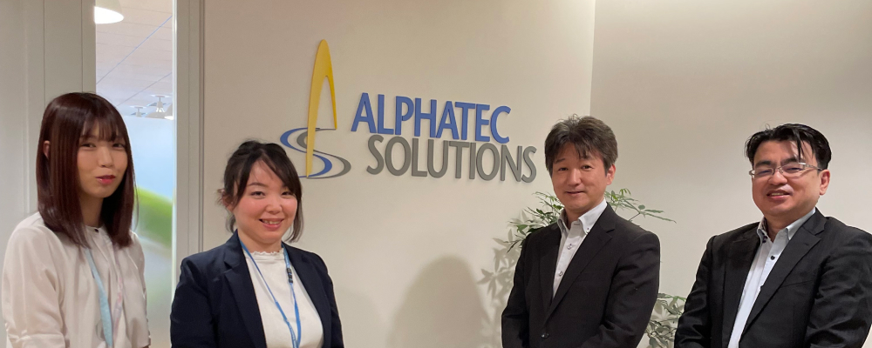
導入事例（https://www.lanscope.jp/case/20240823_2919/）
アルファテック・ソリューションズ株式会社 様（IT・情報通信 / 100〜299名）
エンドポイントマネージャー クラウド版を
Microsoft Intune と併用し、端末管理・ログ管理を確立
選定ポイント
基盤構築が不要なクラウド製品で、「Microsoft Intune」と併用してログ管理ができること
オンプレミス型のように環境を構築する必要がないクラウド型の製品である点は選定の大前提であった。
「Microsoft Intune」と併用して、内部統制を目的とした操作ログの収集と管理ができる点を評価。
運用方法
Microsoft Intune と エンドポイントマネージャー クラウド版の“棲み分け”
デバイスポリシーの設定やキッティング作業の効率化を目的として、「Microsoft Intune」を利用することはすでに決まっていた。そのため、IT 資産管理ツールの必要性については、社内でも議論となったが、Microsoft Intune は操作ログを取得する機能を有していなかったことから、エンドポイントマネージャー クラウド版を併用して端末管理を行っていくことを決定した。

Slide 15
ユーザー様 ヒアリング
【ヒアリング No.1】Microsoft Intune ✕ エンドポイントマネージャー クラウド版
業種 |  | 情報通信業 | 従業員数 | 500-999名 | 利用している M365 | Microsoft 365 E3
Q1 | 管理ツールに採用している製品は何ですか？
A1 | Microsoft Intune と エンドポイントマネージャー クラウド版の両方で管理しています。
Q2 | 両方の製品で運用することを決めた背景・経緯について教えてください。
A2 | もともと、エンドポイントマネージャー オンプレミス版を利用していましたが、クラウド版への移行を検討しました。Microsoft Intune を利用できる Microsoft 365 ライセンスを保有していたので、比較を行いました。 結果、Intune では操作ログが取得できなかったこと、一方で条件付きアクセスなどの Intune にしか無い機能もあったことから、双方で管理する方針を決めました。
Q3 | 複数のツールを利用することへの抵抗はありませんでしたか？
A3 | 検討時、部署内でもその声はありました。ただ、弊社の場合は、実現したい要件をクリアすることを優先しました。エンドポイントマネージャー クラウド版は操作ログの取得・管理だけでなく、PC の棚卸し業務など IT 資産管理にも活用しています。
Q4 | IT 資産管理を Microsoft Intune ではなく、エンドポイントマネージャーで行っている理由を教えてください。
A4 | 実際に使ってみた上での操作性ですね。自動収集する情報の確認だけでなく、PC の購入日・修理対応履歴など手動登録する作業もあるので、そういったところを運用してみると、部署内のメンバーからは「エンドポイントマネージャーの方が使いやすい」という声が多かったことが理由です。

Slide 16
ユーザー様 ヒアリング
【ヒアリング No.2】Microsoft Intune ✕ エンドポイントマネージャー オンプレミス版
業種 |  | 製造業 | 従業員数 | 5,000名以上 | 利用している M365 | Microsoft 365 E3
Q1 | 管理ツールに採用している製品は何ですか？
A1 | Microsoft Intune と エンドポイントマネージャー オンプレミス版の両方で管理しています。もともとエンドポイントマネージャー オンプレミス版は利用しており、最近になり Microsoft Intune での管理も行っています。
Q2 | Microsoft Intune を検討することになったきっかけはどのようなものでしょうか？
A2 | もともとは、会社として導入しているシステムやサービスをできる限り Microsoft 365 に統合しようという流れで検討をはじめました。ただ、調べていくうちに、Intune を使ってセキュリティレベルを向上できる部分もあれば、エンドポイントマネージャー オンプレミス版でないと運用できない部分もあるなど、それぞれのメリットとデメリットを洗い出せたことから、両製品で運用していくことを経営層に説明しました。コストが変わらないこと、セキュリティレベルを向上できるといった理由からも了承を得ることができました。
Q3 | 両方の製品で運用することを決めた背景・経緯について教えてください。
A3 | インターネットに接続しないイントラ環境下の PC も管理していくために、エンドポイントマネージャー オンプレミス版の利用継続は必須でした。その他の PC についても、操作ログの取得や IT 資産管理などの側面で、エンドポイントマネージャーでの管理は継続しています。
Q4 | Microsoft Intune はどのようなシーンで利用されていますか？
A4 | BitLocker 設定の強制有効化やログインパスワードのポリシーなど、エンドポイントマネージャーでは実現できない部分、主に Windows PC を制御するために利用しています。

Slide 17
Appendix 操作ログ取得の必要性や利用シーン

Slide 18
操作ログ取得の必要性：内部不正対策
内部不正を抑止するため、最も効果的な対策は「操作ログ取得」による抑止効果
「操作証拠が残る」・「操作が監視されている」環境を作り、心理的な抑止効果を働かせることが有効
＜従業員の内部不正の意識が低下する対策＞
順位 | 割合※1 | 内容
1位 | 54.2% | 社内システムの操作の証拠が残る
2位 | 37.5% | 顧客情報などの重要な情報にアクセスした人が監視される
3位 | 36.2% | これまでに同僚が行ったルール違反が発覚し、処罰されたことがある
4位 | 31.6% | 社内システムにログインするためのIDやパスワードの管理を徹底する
5位 | 31.4% | 顧客情報などの重要な情報を持ち出した場合の罰則規定を強化する
※１ 内部不正への気持ちが低下すると回答した回答者の割合。 （社員:n=3,000）情報処理推進機構（IPA）「組織内部者の不正行為によるインシデント調査」

Slide 19
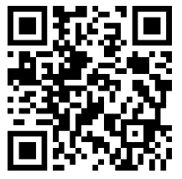
操作ログ取得の必要性：個人情報保護法への対応（安全管理措置）
個人情報保護のために必要な４つの「安全管理措置」が掲げられています
事業者が個人情報の漏えいや滅失などの防止等のために設けられたのが「安全管理措置」（個人情報保護法20条）です
個人情報保護法 第20条（安全管理措置）
個人情報取扱事業者は、その取り扱う個人データの漏えい、滅失又は毀損の防止その他の個人データの安全管理のために必要かつ適切な措置を講じなければならない。
個人情報保護委員会が定める「安全管理措置」ガイドライン
組織的安全管理措置 | 組織体制の整備／個人データの取扱いに係る規律に従った運用／個人データの取扱状況を確認する手段の整備／漏えい等の事案に対応する体制の整備／取扱状況の把握及び安全管理措置の見直し
人的安全管理措置 | 従業者に、個人データの適正な取扱いを周知徹底するとともに適切な教育を行わなければならない。
物理的安全管理措置 | 個人データを取り扱う区域の管理／機器及び電子媒体等の盗難等の防止／電子媒体等を持ち運ぶ場合の漏えい等の防止／個人データの削除及び機器、電子媒体等の廃棄
技術的安全管理措置 | アクセス制御／アクセス者の識別と認証／外部からの不正アクセス等の防止／情報システムの使用に伴う漏えい等の防止
◀ LANSCOPE で行う安全管理措置についてブログ＆動画で解説！

Slide 20
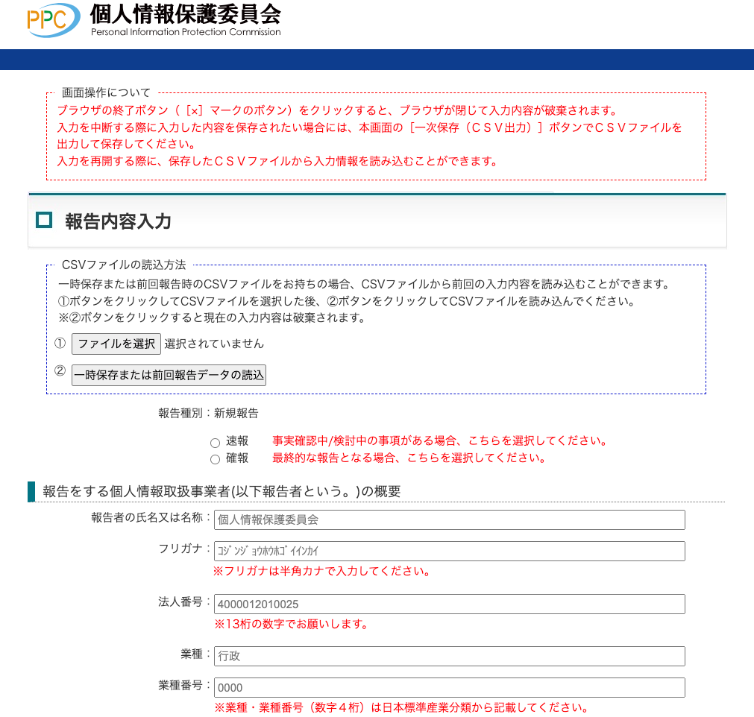
操作ログ取得の必要性：個人情報保護法への対応（報告義務）
情報漏洩時、個人情報保護委員会への報告が義務化（2022年4月改正法）
事実経過や発生原因の報告に、操作ログが活用できる場合も
報告が必要なケース
▼報告様式：https://www.ppc.go.jp/personalinfo/legal/leakAction/
要配慮個人情報が含まれる個人データの漏洩
不正に利用されることにより財産的被害が生じるおそれがある個人データの漏えい等（又はそのおそれ）
不正の目的をもって行われたおそれがある個人データの漏えい等（又はそのおそれ）
個人データに係る本人の数が1,000人を超える漏えい等（又はそのおそれ）
報告の期限
速報（新規） | 発覚日から 3〜5日以内
確報（続報） | 発覚日から 30日以内または60日以内
報告内容
事実経過（概要、発覚の経緯・発覚後の事実経過等）
漏洩が発生した、またはそのおそれがある個人データの項目
発生原因
二次被害またはそのおそれの有無と内容
再発防止策

Slide 21
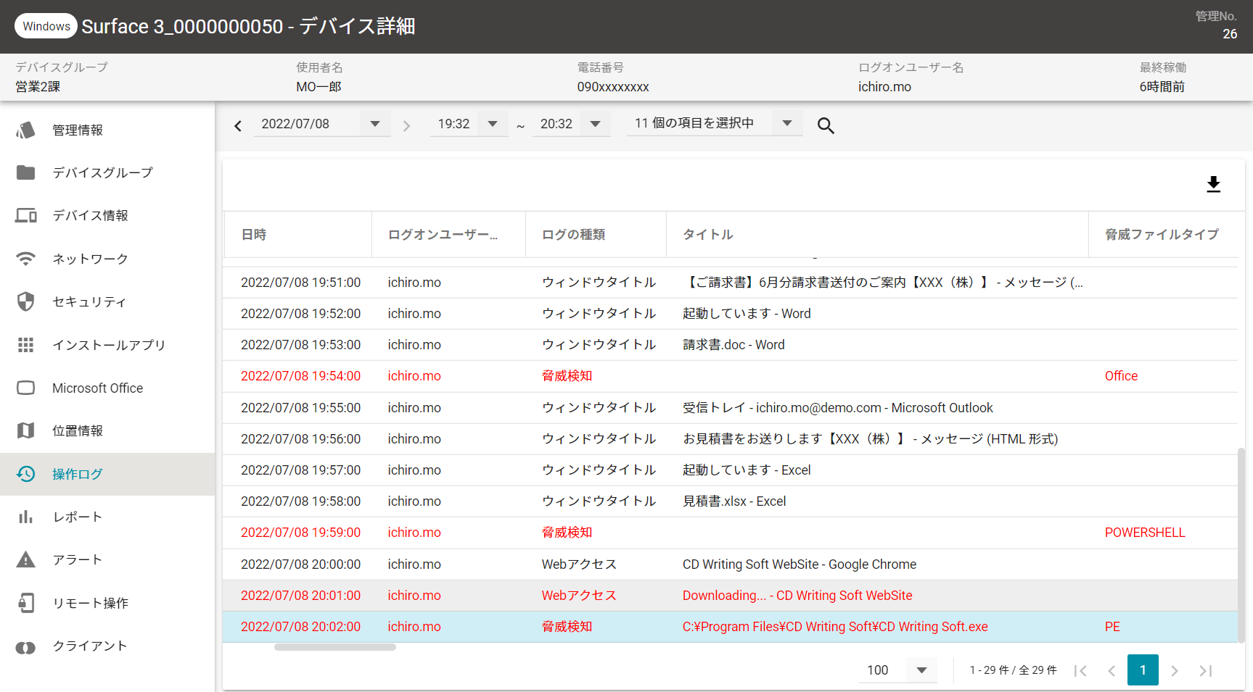
操作ログ取得の必要性：インシデント発生時の原因把握
アンチウイルス製品や NDR、EDR で検知した情報をベースに、操作ログでより詳細な流入原因を探れます
下記例は、MOTEX が提供する「LANSCOPE サイバープロテクション powered by CylancePROTECT / Deep Instinct」を利用した例です
流入原因の操作ログ
１
Outlook を起動
メールを開封
添付ファイルの Excel を起動
「見積書.xlsx」が画面表示
Deep Instinct で検知
2
3
4
5
「見積書.xlsx」に
マルウェアを
呼び込むマクロが
仕組まれていた！

